Slide 1
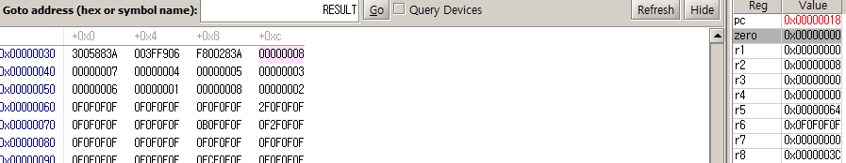
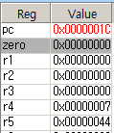
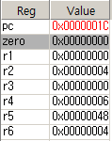
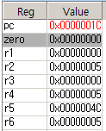

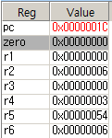
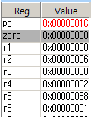
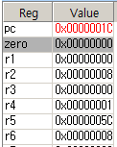
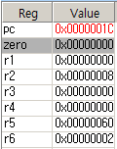
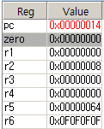
Part III, Cont’d
결과 및 토의
구현 결과 RESULT에 해당하는 메모리 공간(0x0000003C)에 list에 있는 가장 큰 숫자인 8이 저장되어 있는 것을 확인할 수 있었다.
다음은 subroutine LARGE가 호출될 때(3.1)~(3.8)와 EXIT이 호출될 때(3.9)의 register의 value를 나타낸 것이다.
LARGE subroutine에서 r6는 현재 element, r5는 다음 element의 주소, r4는 counter를 나타낸다. 가장 높은 element는 r2에 저장한다.
(3.1) | (3.2) | (3.3) | (3.4) | (3.5) | (3.6) | (3.7) | (3.8) | (3.9)

Slide 2
Part III, Cont’d
Part 별로 동작 원리, 구현 코드 설명, 결과 및 토의 순으로 작성하며, Part 별로 Slide 1장 또는 그 이상으로 작성.
결과 및 토의
3-1. 처음 LARGE에 진입할 경우:
(3.1)과 같이, r4와 r5를 parameter로 subroutine에 진입하게 된다. 첫 반복을 거치면서 첫 원소 4가 r6(현재 element)가 되고 r5는 4를 더하여 다음 element의 주소를 나타내게 된다. r4가 1보다 크므로, EXIT으로 branch하지 않고, r4(counter)는 1 줄어들게 되며, r2(가장 높은 element)에 첫 원소인 4가 저장되게 된다.
3-2. r6(현재 element)가 r2(가장 높은 element)보다 클 경우:
r6가 r2보다 클 경우 바로 LARGE로 branch 하지 않고, r6의 값이 r2로 복사된 후 LARGE로 branch한다. 위 그림에서 (3.3), (3.5), (3.7)에 해당한다.
3-3. r6(현재 element)가 r2(가장 높은 element)보다 작을 경우:
r6가 r2보다 작을 경우 바로 LARGE로 branch 하여 r2는 원래 가지고 있던 값을 유지하며, 바로 LARGE로 branch하게 된다. 그림 (3.4), (3.6), (3.8)에 해당한다.
3-4. r4(counter)가 0과 같거나 작을 경우:
반복적으로 LARGE에 진입할 때 r4(counter)의 값은 1씩 줄어들게 됨을 확인할 수 있다. 진인 후 bge를 통하여 r2와 r6 register를 비교하기 전, counter가 0보다 작거나 같을 경우 EXIT으로 branch하여 처음 subroutine LARGE에 진입할 때 저장된 r31의 주소로 return한다.
3-5. r6가 0x0F0F0F0F의 값을 가지는 이유:
그림 (3.9)를 보면 마지막 EXIT으로 branch할 때 r6가 0x0F0F0F0F의 값을 가지는 것을 확인할 수 있었다. 이는 마지막 LARGE subroutine에서 ldw 명령을 통해 r5에 저장된 주소값의 메모리를 불러오게 되는데 이 때 r5는 0x00000060을 나타낸다. 이때 NUMBER에 list는 7개의 elemen로 이루어져 있는데 다음 elemen는 지정되어 있지 않기 때문에 알 수 없는 0x0F0F0F0F의 값을 load 함을 알 수 있었다.

Slide 3
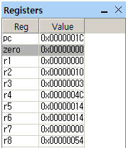
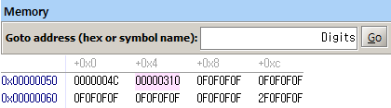
Part IV_1, Cont’d
결과 및 토의
DIV를 선언하고, DIVIDE subroutine을 수정하여, souroutine에서 메모리(DIV)에 저장되어 있는 값을 불러와 변수를 통해 나눗셈을 시행할 수 있었다.
N = 76, DIV = 20으로 나눗셈을 한 결과 다음과 같다.
76/20을 하면 몫은 3, 나머지는 16이므로 hex로 표현하면 0x00000310이 되므로 Digits에 해당하는 memory 공간을 확인하면 우측의 결과는 맞는 결과라는 것을 확인할 수 있었다.
처음 예제 코드를 수정하였을 때, compile error가 발생하여서, 코드를 확인해 본 결과, 원래 예제로 작성된 코드는 10을 나누기 때문에 movi를 이용하여 immediate value를 복사하였지만, memory에 저장되어 있는 값을 r6 레지스터로 load 후 r5로 복사하여야 하기 때문에 mov 명령을 이용하여야 한다는 것을 알 수 있었다.

